Slide 1
Het gebed
Gods hulp in verzoeking

Slide 2

Opening
Zingen
Gebed des Heeren vers 10
Bidden
Bijbellezen
1 Koningen 18: 21-46
Notes:
Bij de Psalm kan een keuze worden gemaakt.

Slide 3

Bijbelstudie
Bespreek de vragen bij het Bijbelgedeelte op bladzijde 89.

Slide 4
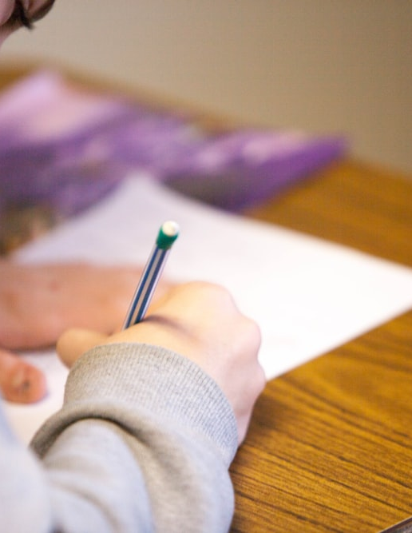
Binnenkomer
Bespreek de binnenkomer op bladzijde 83.
Notes:
Laat een catechisant de binnenkomer op pagina 5 voorlezen.

Slide 5
Doelen
Ik weet wat het woordje ‘amen’ betekent.
Ik besef dat mijn eigen gevoel bedrieglijk is, maar dat God absoluut betrouwbaar is.
Ik kan de manier van verhoring van het gebed in Gods handen leggen.

Slide 6
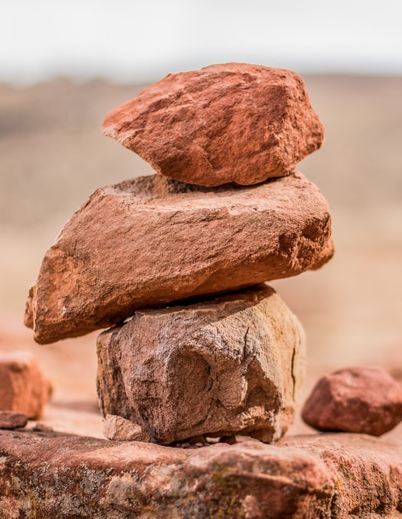
Amen
Lees het stukje op bladzijde 90.
[vraag]
Notes:
Afbeelding: Keizer Constantein en de bisschoppen van het Concilie van Nicea

Slide 7

Stop-woordje?
Lees het stukje op bladzijde 90.
[vraag]
Notes:
Afbeelding: Keizer Constantein en de bisschoppen van het Concilie van Nicea

Slide 8
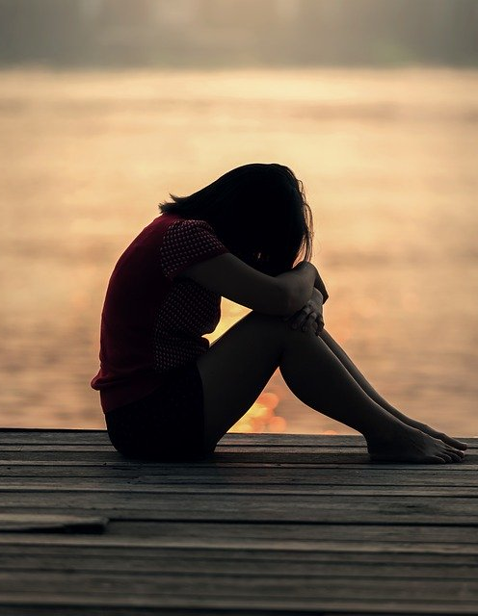
Twijfel
Lees het stukje op bladzijde 90.
[vraag]
Notes:
Afbeelding: Keizer Constantein en de bisschoppen van het Concilie van Nicea

Slide 9
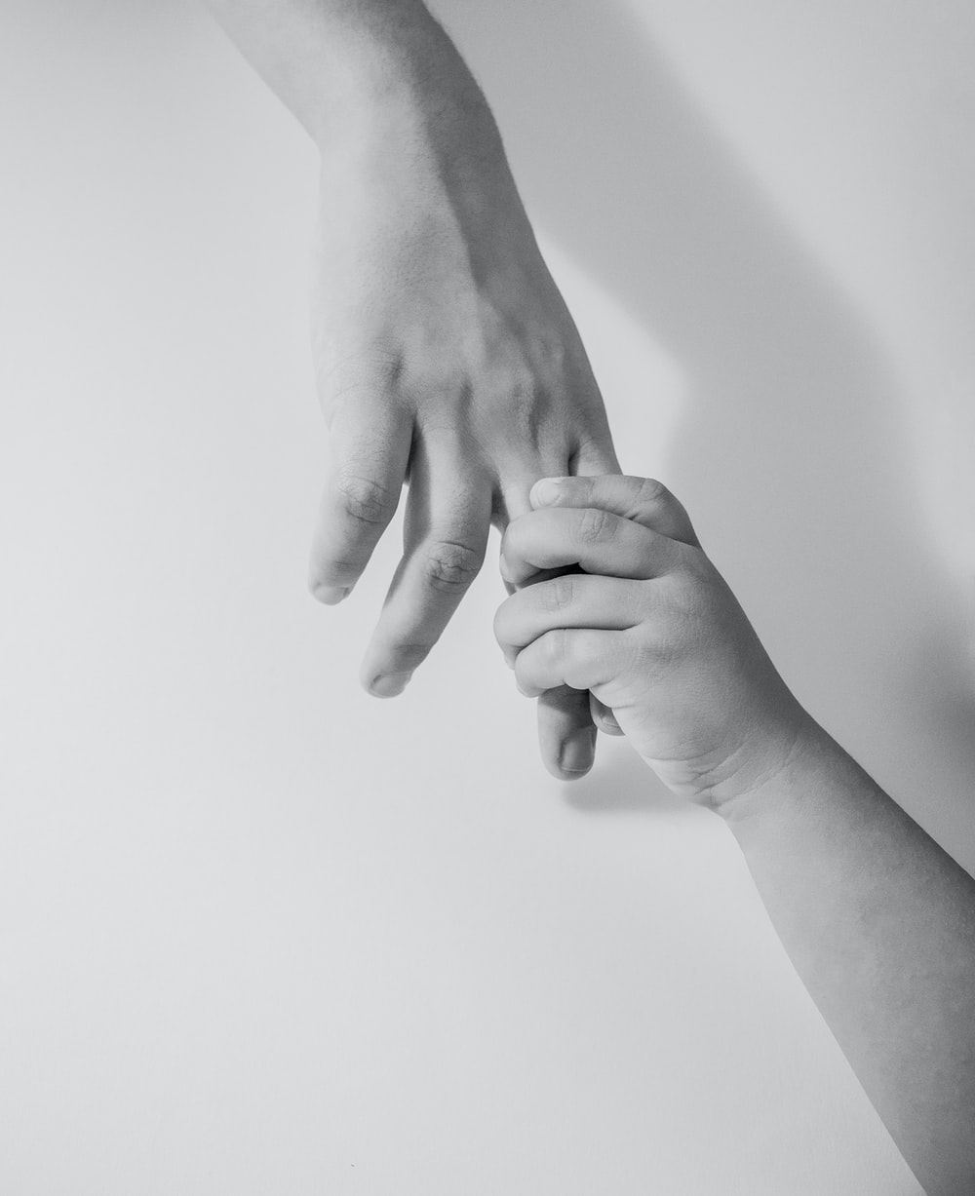
Waar en zeker!
Lees het stukje op bladzijde 91.
[vraag]
Notes:
Afbeelding: Keizer Constantein en de bisschoppen van het Concilie van Nicea

Slide 10
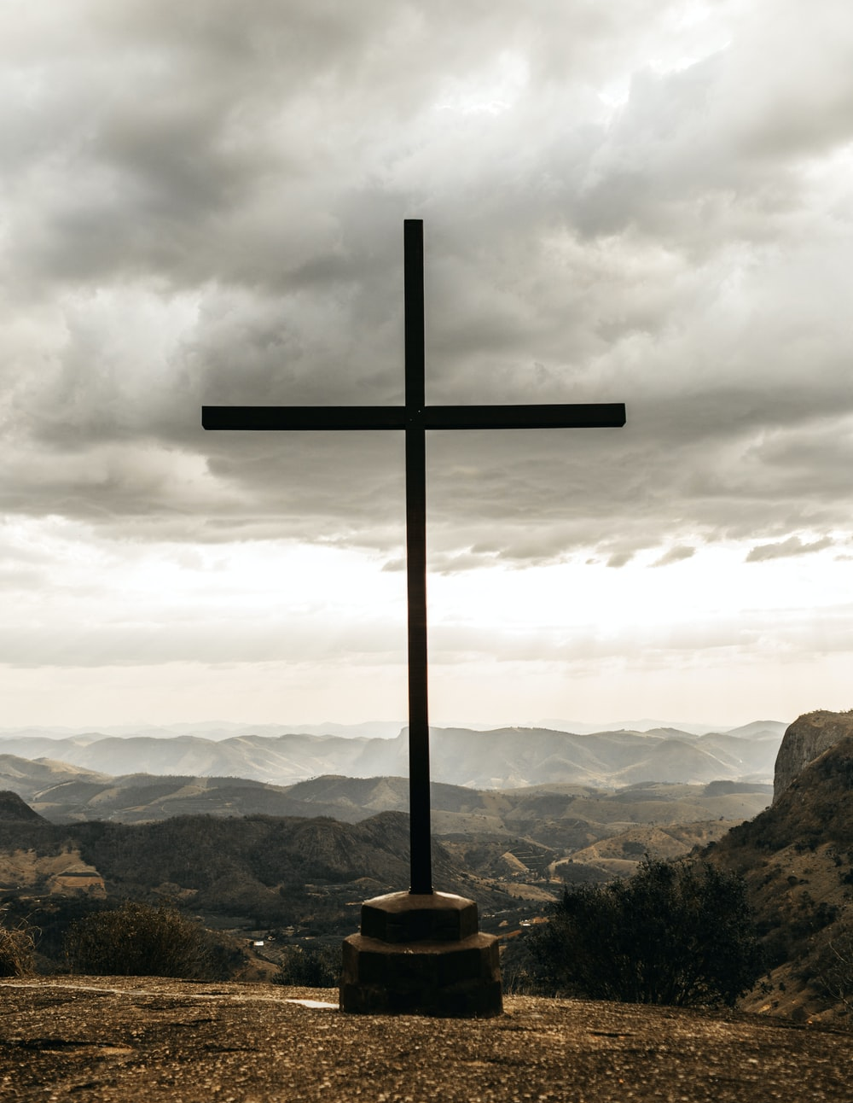
Overwonnen
Lees het stukje op bladzijde 84.
[vraag]
Notes:
Afbeelding: Keizer Constantein en de bisschoppen van het Concilie van Nicea

Slide 11
Verwerkingsvragen
Bespreek de verwerkingsvragen op bladzijde 92.

Slide 12
Samenvatting
Amen betekent: het zal waar en zeker zijn.
Met ‘amen’ besluiten we ons gebed.
Met ‘amen’ belijden we ons geloof en vertrouwen in God.
Ons gevoel kan ons bedriegen, waardoor we twijfelen of God ons wel hoort.
De zekerheid van de gebedsverhoring ligt in God.
Wanneer wij een Voorspraak hebben voor de troon van God en in ons hart, dan wordt ons gebed zeker verhoord.

Slide 13

Huiswerk volgende keer

